Slide 1

Red de Bravais
Red de Bravais
Redes cristalinas
2200801 - Angelica Angarita
2200023 - Nathalia Perez

Slide 2
Contenidos
Punto 1: Redes de Bravais Bidimensionales.
Punto 2: Redes de Bravais Tridimensionales
Punto 3: Sistema cúbico fcc y bcc
Punto 4: Red recíproca

Slide 3
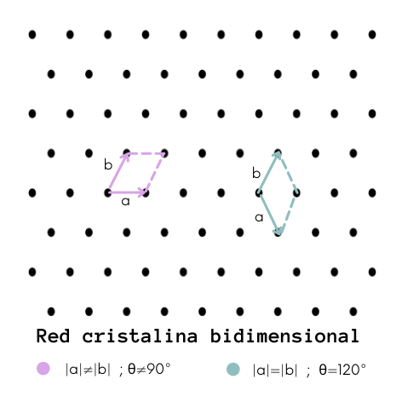
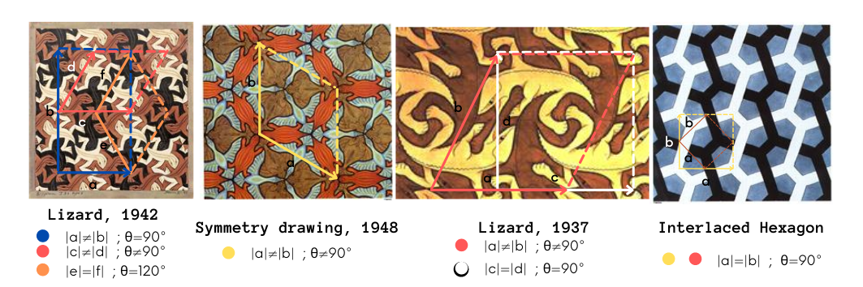
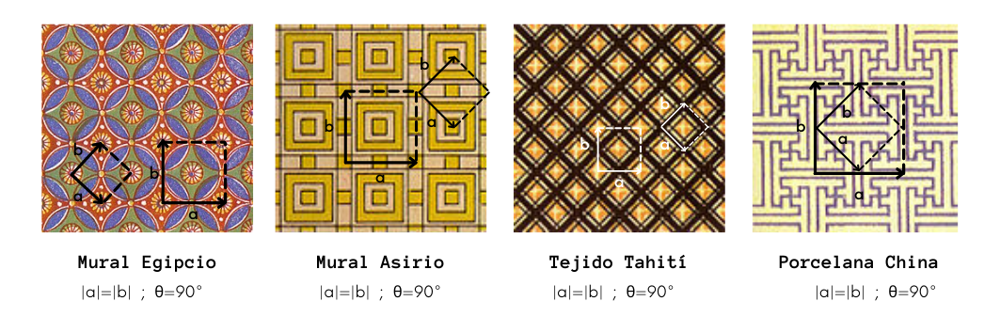
Punto 1.

Slide 4
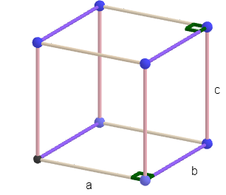
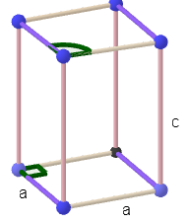
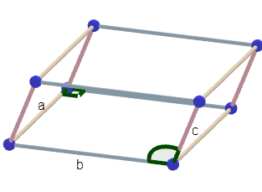
Cúbico
Hexagonal
Monoclínico
Punto 2.

Slide 5
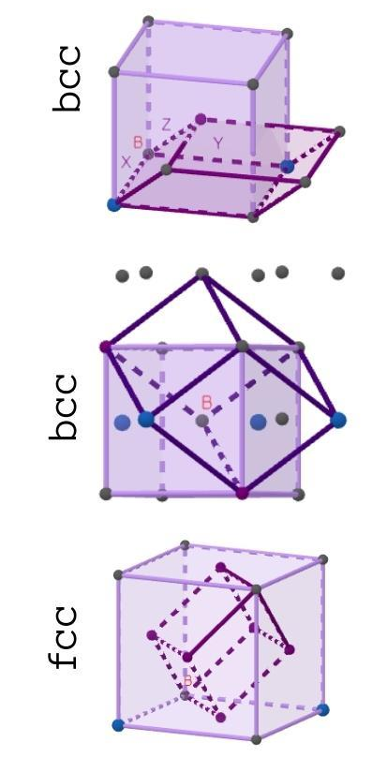

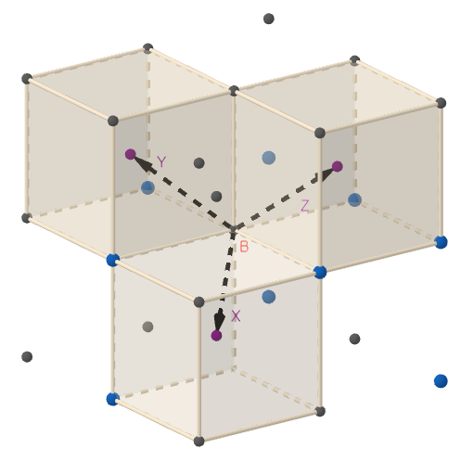

Sistema bcc y fcc
Demostrar que el sistema indicado se puede describir por medio de los vectores primitivos: a,b,c
PROCEDIMIENTO:
Probar que los vectores corresponden a posiciones donde hay átomos del sistema pedido.
Demostrar que el conjunto de vectores primitivos dados se puede escribir de la forma:
con |n| iguales.
Se unen los vectores dados formando un paralelepípedo.
Punto 3.

Slide 6
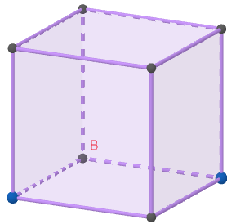
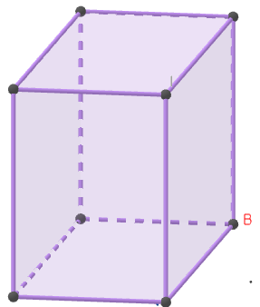
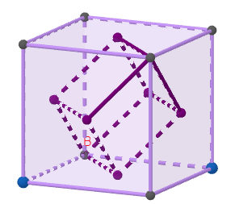
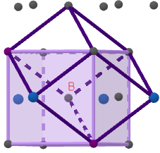



Celdas Recíprocas
SC | BCC 1 | BCC 2 | FCC
SC |  | FCC | BCC
Punto 4.

